Slide 1
4 主存储器

Slide 2
4.0 存储系统
一、当代存储系统的层次型结构
★ 存储器设计目标：速度快、容量大、成本可以接受。
★ 存储器技术现状：存在多种不同介质的存储器，但任何单一介质存储器不同时具有速度快、容量大、成本低的特点。
★ 存储系统实现方法：利用多种存储介质，构造多层次存储系统。
★ 存储系统组成：由Cache、主存、虚拟存储器三个层次组成。
★ 理论依据：程序的局部性原理。
★ Cache层的作用：解决存取速度和存储成本之间的矛盾。
★ 虚拟存储器层的作用：解决存储容量和存储成本之间的矛盾。

Slide 3
4.0 存储系统
CPU
Register
Register
Cache
L1 Cache
L1 Cache
L2 Cache
L2 Cache
L3 Cache
主存（常用DRAM实现）
虚拟存储器（常用硬盘等辅存实现）

Slide 4
4.1 主存简介
一、存储器分类
按照存储器功能和
存储介质类型可以对存
储器进行如下分类：

Slide 5
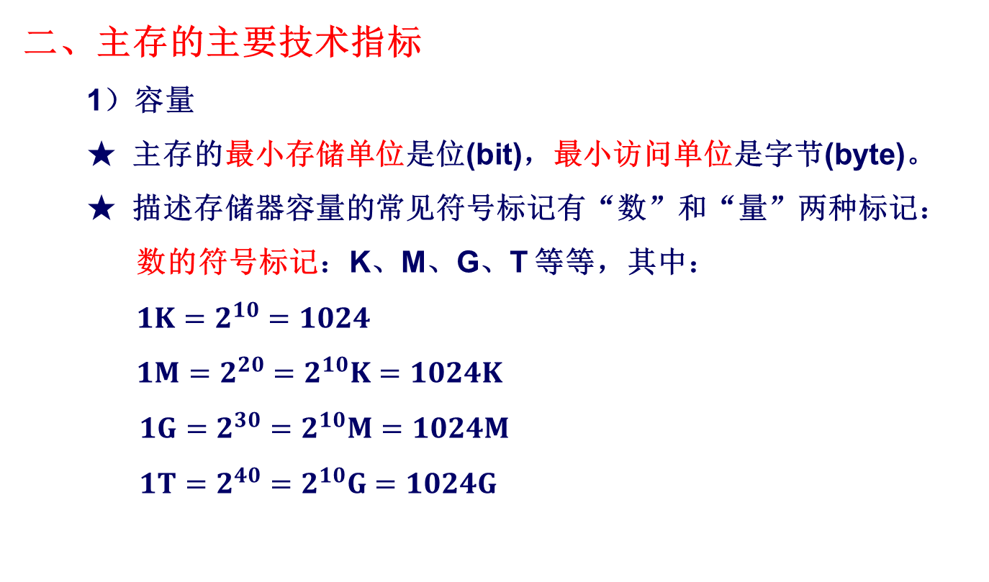
4.1 主存简介
二、主存的主要技术指标
1）容量
★ 主存的最小存储单位是位(bit)，最小访问单位是字节(byte)。
★ 描述存储器容量的常见符号标记有“数”和“量”两种标记：
数的符号标记：K、M、G、T 等等，其中：
$1K=2^{10}=1024$
$1M=2^{20}=2^{10}K=1024K$
$1G=2^{30}=2^{10}M=1024M$
$1T=2^{40}=2^{10}G=1024G$

Slide 6
4.1 主存简介
量的符号标记：bit、byte、word、dword等等，其中：
1 bit（最小存储单位），缩写为 b
1 byte = 8 bit （最小访问单位），缩写为 B
1 word = 16 bit，缩写为 W
1 dword = 32 bit，一般不缩写
本书中表示存储容量的方法有两种：
①“数+字母”法：例如，16KB，256Mb，1Gb，64GB等等；
②“数×单元位数”法：16K×8，256M×1，1G×1，64G×8，64M×4 等等；

Slide 7
4.1 主存简介
2）访问速度
描述存储器访问速度的指标有两个：
★ 存取时间：指启动一次存储器操作（读/写）到完成该操作所用的时间。
★ 存储器周期：指连续启动2次独立的存储器操作所需的最小间隔。
这两个指标的含义与数值虽然都非常接近（存储周期略大于存取时间），但存取时间通常用于描述存储器芯片的性能；而存储器周期通常用于描述存储系统的性能。
除了容量和速度外，主存的技术指标还包括：功耗、价格、……等。

Slide 8
4.1 主存简介
三、主存的基本操作
CPU对主存的基本操作包括读操作和写操作：
读操作：将主存中的数据送入CPU；
写操作：将CPU中的数据送入主存。
主存操作所需的信号：地址(总)线、数据(总)线、控制(总)线。其中控制(总)线包括：W/-R、M/-IO、Ready等。
需要指出的是：主存操作除了读/写操作外，还包括一些辅助操作，例如：刷新操作、DMA操作、校验操作、……等等。

Slide 9
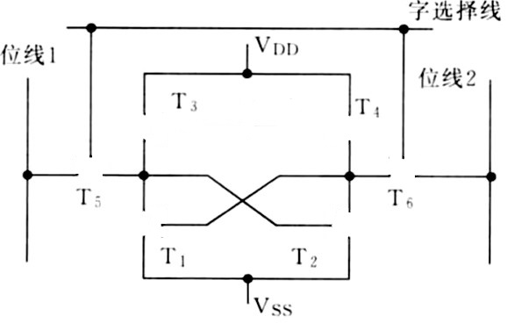
4.2 RAM（随机存储器）
一、SRAM（静态随机存储器）
用晶体管构成的SRAM基本存储单元的示意图即等效图如下：
SRAM基本存储单元示意图 SRAM基本存储单元等效图1

Slide 10
4.2 RAM（随机存储器）
一、SRAM（静态随机存储器）
进一步，可以等效为：
SRAM基本存储单元等效图1 SRAM基本存储单元等效图2
T₁ T₂

Slide 11
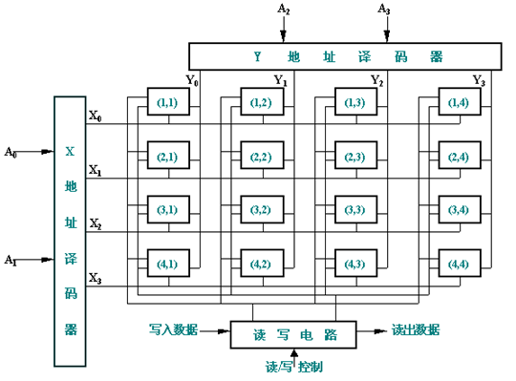
4.2 RAM（随机存储器）
二、SRAM存储器结构
用SRAM基本存储单元构成的SRAM存储器示意图如下：
SRAM基本存储单元示意图

Slide 12
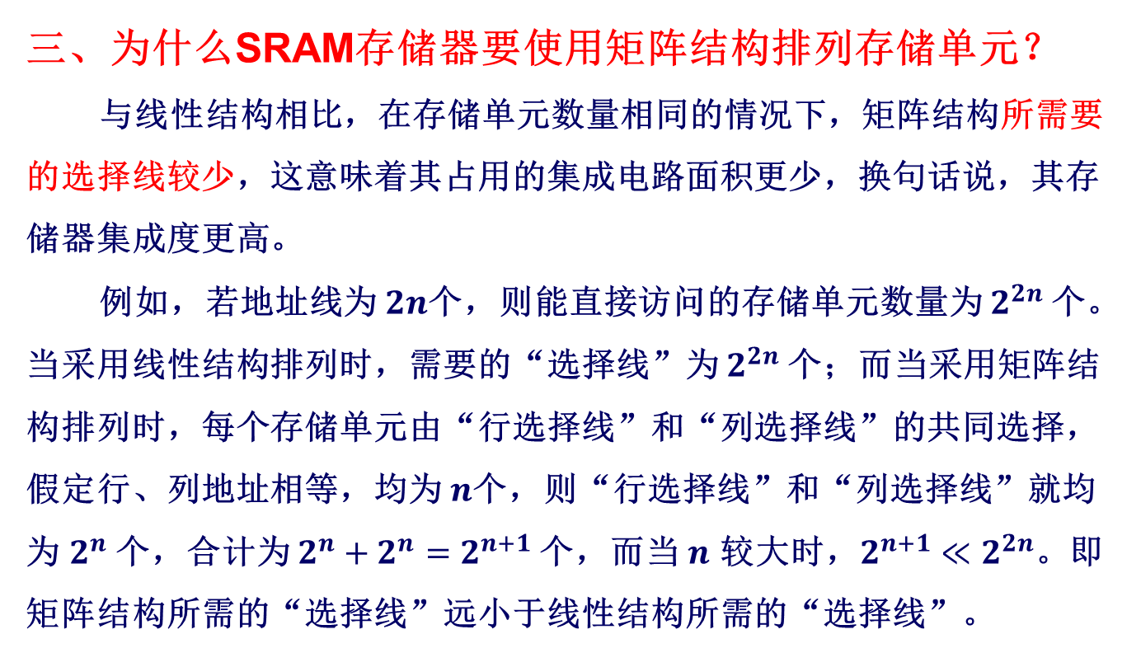
4.2 RAM（随机存储器）
三、为什么SRAM存储器要使用矩阵结构排列存储单元？
与线性结构相比，在存储单元数量相同的情况下，矩阵结构所需要的选择线较少，这意味着其占用的集成电路面积更少，换句话说，其存储器集成度更高。
例如，若地址线为 $2n$个，则能直接访问的存储单元数量为 $2^{2n}$个。当采用线性结构排列时，需要的“选择线”为 $2^{2n}$个；而当采用矩阵结构排列时，每个存储单元由“行选择线”和“列选择线”的共同选择，假定行、列地址相等，均为 $n$个，则“行选择线”和“列选择线”就均为 $2^{n}$个，合计为 $2^{n}+2^{n}=2^{n+1}$个，而当 $n$ 较大时，$2^{n+1}≪2^{2n}$。即矩阵结构所需的“选择线”远小于线性结构所需的“选择线”。

Slide 13
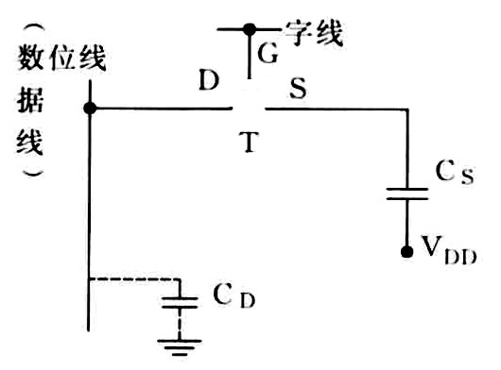
4.2 RAM（随机存储器）
四、DRAM（动态随机存储器）
用晶体管构成的DRAM基本存储单元的示意图如下：
DRAM基本存储单元示意图 DRAM基本存储单元等效图

Slide 14
4.2 RAM（随机存储器）
五、DRAM存储器结构

Slide 15
4.2 RAM（随机存储器）
六、SRAM与DRAM的比较
集成度： SRAM < DRAM，
速度： SRAM > DRAM，
控制复杂度：SRAM < DRAM，因为DRAM需要刷新
用途：SRAM通常用于Cache，DRAM通常用于主存

Slide 16
4.4 存储器的组成与控制
一、存储器容量扩展
在用存储器芯片构造存储系统的过程中，可能存在单片存储器容量不能满足存储系统要求的情况，因此需要使用多片存储器构造存储细系统，这称之为存储器容量扩展。
存储器容量扩展有3种类型：
1）位扩展：指用多个存储器芯片，对“存储单元”的数据宽度进行扩展。
2）字扩展：指用多个存储器芯片，对“存储单元”的数量进行扩展
3）字位扩展：指用多个存储器芯片，同时进行“字扩展”和“位扩展”。

Slide 17
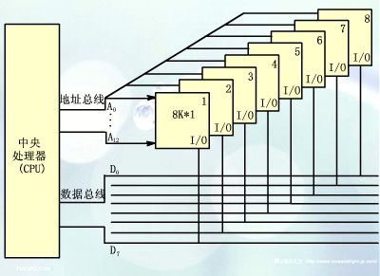
4.4 存储器的组成与控制
位扩展

Slide 18
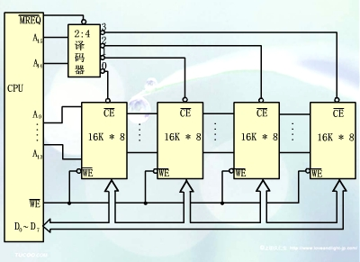
4.4 存储器的组成与控制
字扩展

Slide 19
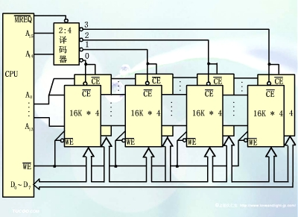
4.4 存储器的组成与控制
字位扩展

Slide 20
4.4 存储器的组成与控制
二、存储器刷新
1）采用“读出”方式。读出过程就是再生过程。
2）一次刷新一行。每个芯片内可能存在若干bank，每个bank可能有若干行，所有bank的对应行同时刷新。
3）普通的读过程（进行了刷新），不能取代专门的刷新过程。
常用的刷新方式有两种：
1）集中刷新：在一个刷新周期内，利用一段固定时间，依次对所有行逐一刷新（再生）一遍。
2）分布式刷新：在刷新周期内平均地分散地依次对所有行逐一刷新（再生）一遍。

Slide 21
4.3 多体交叉存储器
定义：多体交叉存储器：由多个互相独立，容量相同的存储体构成的存储器。每个存储体都有各自的读写线路，地址寄存器和数据寄存器，各自以等同的方式与CPU传递信息。各存储体的读写过程并行进行。
原因：现代计算机系统中，CPU的工作速度大大高于主存的工作速度，为了提高工作效率，采用了多体交叉寻址技术，使CPU能够同时对多个存储体进行读写操作。

Slide 22
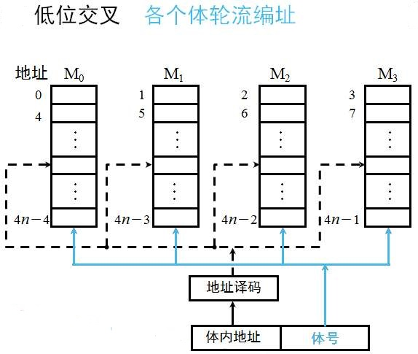
4.3 多体交叉存储器
低位交叉编址法：主要用于并行访问。以模4（4路）交叉编址为例。
存储体 | 编址序列 | A1 A0
M₀ | 0, 4, 8, 12, …… | 0 0
M₁ | 1, 5, 9, 13, …… | 0 1
M₂ | 2, 6, 10, 14, …… | 1 0
M₃ | 3, 7, 11, 15, …… | 1 1

Slide 23
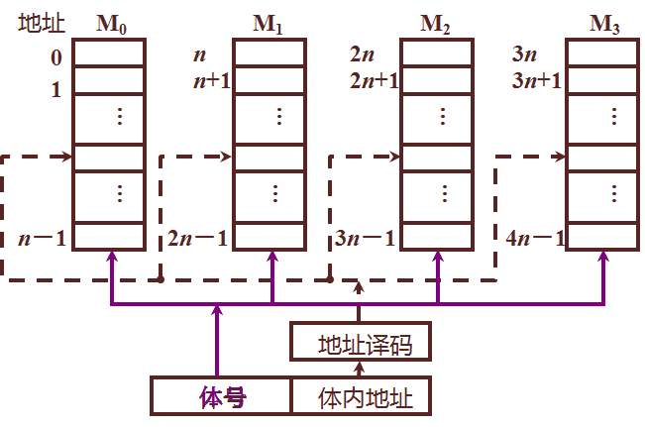
4.3 多体交叉存储器
高位交叉编址法：主要用于扩容。以模4交叉编址、体容量16KB为例。
存储体 | 编址序列 | A1 A0
M₀ | 0000H, 0001H,…… | 0 0
M₁ | 4000H, 4001H,…… | 0 1
M₂ | 8000H, 8001H,…… | 1 0
M₃ | C000H, C001H,…… | 1 1

Slide 24
4.3 多体交叉存储器
存取控制方法（2种）：
1) 同时访问：所有存储体同时启动一次存储周期，相对各自的数据寄存器并行读写信息。
2) 交叉访问：M个存储体轮流启动各自访问周期，相邻两个存储体的最小启动间隔等于1/M单存储体访问周期。(书中图4.18)

Slide 25
本章结束

Slide 26
程序的局部性原理
程序的局部性原理：程序在执行时呈现出局部性规律，即在一段时间内，整个程序的执行仅限于程序中的某一部分。相应地，执行程序过程中所访问的存储空间也局限于某个内存区域。
局部性原理又表现为：时间局部性和空间局部性。
时间局部性：如果程序中的某条指令被执行，则不久之后该指令可能再次被执行；如果某数据被访问，则不久之后该数据可能再次被访问。
空间局部性：如果程序中的某条指令被执行，则不久之后该指令附近的指令可能被执行；如果程序访问了某个存储单元，则不久之后，其附近的存储单元也将被访问。

